Slide 1
Лабораторная работа №5 Информационная безопасность
Работу подготовила
Белорукова Елизавета Игоревна
Студентка 1 курса ИВТ

Slide 2
Под информационной безопасностью понимается защищенность информационной системы от случайного или преднамеренного вмешательства, наносящего ущерб владельцам или пользователям информации. На практике важнейшими являются три аспекта информационной безопасности: • доступность (возможность за разумное время получить требуемую информационную услугу); • целостность (актуальность и непротиворечивость информации, ее защищенность от разрушения и несанкционированного изменения); • конфиденциальность (защита от несанкционированного прочтения).

Slide 3
Компоненты автоматизированной информационной системы можно разбить на следующие группы: • аппаратные средства - компьютеры и их составные части (процессоры, мониторы, терминалы, периферийные устройства - дисководы, принтеры, контроллеры, кабели, линии связи и т.д.); • программное обеспечение - приобретенные программы, исходные, объектные, загрузочные модули; операционные системы и системные программы (компиляторы, компоновщики и др.), утилиты, диагностические программы и т.д.; • данные - хранимые временно и постоянно, на магнитных носителях, печатные, архивы, системные журналы и т.д.; • персонал - обслуживающий персонал и пользователи.

Slide 4
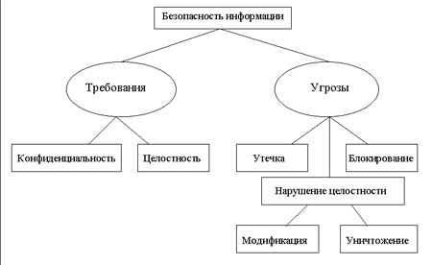

Slide 5
Обеспечение информационной безопасности Формирование режима информационной безопасности - проблема комплексная. Меры по ее решению можно подразделить на пять уровней: 1. законодательный (законы, нормативные акты, стандарты и т.п.); 2. морально-этический (всевозможные нормы поведения, несоблюдение которых ведет к падению престижа конкретного человека или целой организации); 3. административный (действия общего характера, предпринимаемые руководством организации); 4. физический (механические, электро- и электронно-механические препятствия на возможных путях проникновения потенциальных нарушителей); 5. аппаратно-программный (электронные устройства и специальные программы защиты информации).

Slide 6
Аппаратно-программные средства защиты информации можно разбить на пять групп: 1. Системы идентификации (распознавания) и аутентификации (проверки подлинности) пользователей. 2. Системы шифрования дисковых данных. 3. Системы шифрования данных, передаваемых по сетям. 4. Системы аутентификации электронных данных. 5. Средства управления криптографическими ключами.

Slide 7
Сравнение способов интерполяции.
Наименование | Способ интерполяции | Размах вариации (сообщ.) | Среднее отклонение (сообщ.) | Коэффициент осцилляции | Линейный коэффициент вариации
Оценка мат. ожидания кол-ва сообщ. ИБ | Линейная | 9.3 | 1.5 | 0.083 | 0.013
 | Квадратичная | 5.3 | 0.7 | 0.048 | 0.006
 | Кубическая | 5.2 | 0.7 | 0.047 | 0.006
Оценка дисперсии кол-ва сообщ. ИБ | Линейная | 1.1 | 0.2 | 0.088 | 0.013
 | Квадратичная | 0.6 | 0.1 | 0.052
 | Кубическая | 0.7 | 0.1 | 0.047

Slide 8
Спасибо за внимание!

